Slide 1
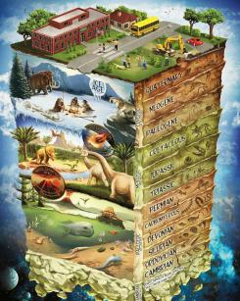
НАО «КАРАГАНДИНСКИЙ ТЕХНИЧЕСКИЙ УНИВЕРСИТЕТ ИМЕНИ АБЫЛКАСА САГИНОВА» Кафедра «Геология и разведка месторождений полезных ископаемых»
ЛЕКЦИЯ №10
Тема: Литофациальный анализ
Дисциплина: Общая и историческая геология
Образовательная программа:
6В07201 «Геология и разведка
месторождений полезных ископаемых»
Автор:
и.о. доцента кафедры ГРМПИ,
PhD Пономарева Екатерина Вадимовна

Slide 2
План лекции
1. Задачи литофациального анализа
2. Анализ состава породы
3. Текстуры поверхностей напластования

Slide 3
Цель лекции – Изучить методику и практические приемы проведения литофациального анализа

Slide 4
Роль и место темы лекции в дисциплине, связь с другими дисциплинами
Дисциплина «Общая и историческая геология» ставит целью изучение и усвоение обучающимися комплекса теоретических и практических знаний о Земле и земной коре, как источника образования разнообразного мира минералов, горных пород и полезных ископаемых. Получение геологических знаний об истории Земли от древнейших доступных изучению этапов ее развитие до современной эпохи.
Эти знания необходимы для понимания строения и истории формирования Земли, закономерностей распределения в земной коре химических элементов и полезных ископаемых.
Литофациальный анализ является одним из ведущих методов изучения осадочных отложений. По результатам данного анализа проводят выделение слоев; определяют диагностические признаки; установливают фации; выделяют литоциклы, что является актуальной задачей.
Знания полученные при изучении материалов данной лекции используются при изучении таких дисциплин как «Геология МПИ», «Промышленные типы МПИ», при прохождении профессиональных практик.

Slide 5
Литофациальный анализ
Литофациальный анализ заключается в определении фаций на основании анализа состава, структурных и текстурных особенностей горных пород.
Структура – размер, форма и характер составных частей, слагающих горную породу. Например: мелкозернистая, крупнокристаллическая структура.
Текстура – характер взаимного расположения составных частей горной породы. Например: массивная, слоистая, пятнистая текстура.

Slide 6
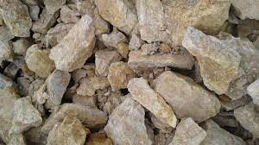
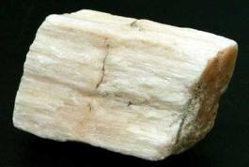
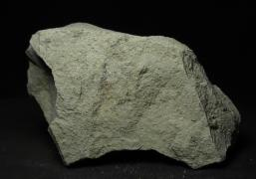
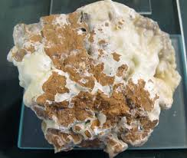
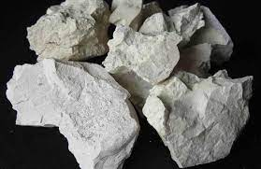
Анализ состава породы
Карбонатные породы
Соли, гипсы, ангидриты
Глауконит (водный алюмосиликат железа, кремнезема и оксида калия непостоянного состава
Фосфориты
Глинистые минералы (галлуазит и каолинит образуются во влажном тропическом климате при обилии растительности, монтмориллонит – при аридном климате)

Slide 7
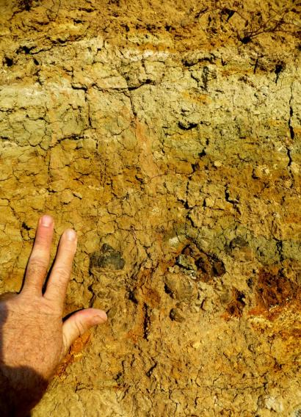
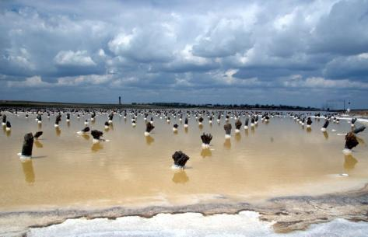
Известняки ордовика. Река Саблинка
Горизонт конкреций фосфоритов и глауконитовый песчаник в пограничных отложениях юры и мела. Русская плита
Соленое озеро Баскунчак

Slide 8
Анализ обломочных пород
Осадочные породы можно определить как геологические тела, возникающие на поверхности Земли, при небольших температурах и давлении, путем преобразования отложений, возникших за счет продуктов выветривания, жизнедеятельности организмов и иногда за счет материала вулканического происхождения. Под осадком понимается продукт, отложившийся в результате физических, химических, биологических процессов, еще не превращенный дальнейшими процессами в горную породу и лежащий на поверхности в зоне современного осадконакопления.
Состав обломочного материала
Размер обломочного материала
Сортировка обломочного материала
Форма обломков
Степень окатанности
Поверхность обломков
Расположение обломочного материала
Характеристика цементирующей массы

Slide 9
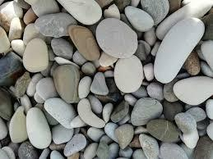
По форме выделяют два основных типа обломков — угловатые и округлые, также существует несколько переходных типов между ними.
Широко распространенную морену принято называть щеб­нистым суглинком, в то время как имеющиеся в ней каменные включения скорее ближе к округлой гальке, чем к угловатому щебню.
Обломки угловатой формы. Они образуются при выветри­вании и отламывании кусков от коренной монолитной породы. В природе данный процесс интенсивнее всего развит на склонах; образующиеся в результате него обломки скапливаются у подножья склонов, образуя каменные осыпи. При горизонтальном рельефе угловатые обломки остаются на своем месте, и процесс выветри­вания быстро затухает с глубиной. Так образуются коры выветри­вания.

Slide 10
Классификация обломочных зерен

Slide 11
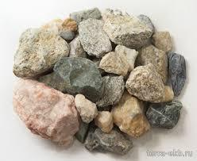
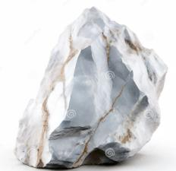
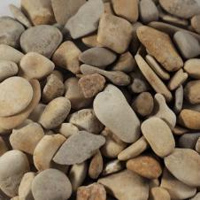
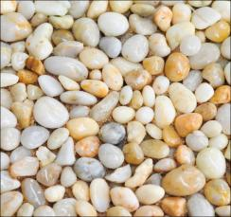
Пятибальная шкала для определения окатанности обломков
0 – неокатанные, 1 – угловатые, 2 – полуугловатые,
3 – полуокатанные, 4 – окатанные

Slide 12
Цвет породы
Различают первичную (сингенетическая) и вторичную окраску породы. Первичная окраска осадочных толщ, отражая особенности вещественного состава пород и физико-химические условия осадконакопления, является одной из самых наглядных их особенностей.
На первичность окраски однозначно указывают окраска обломков в аутигенных брекчиях, пересечение поверхностью размыва разноокрашенных слойков и др. Признаки вторичной окраски: ее связь с трещинами, пятнистость и несогласованность со слоистостью.
Красноцветность пород – характерна для переменно-влажного жаркого климата
Черная и темно-серая окраска – характерна для удаленных от берега зон бассейна, часто с восстановительной обстановкой.
Светлая, серая, желтая, коричневая окраска – характерна для континентальных отложений в условиях жаркого и сухого климата.

Slide 13
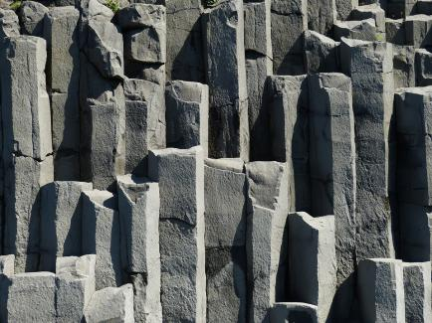
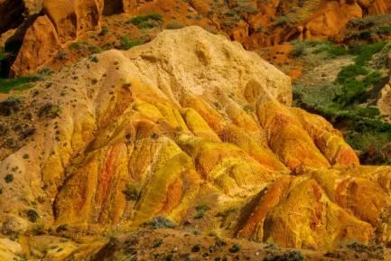
Континентальные красноцветные отложения мезозоя в штате Юта (США)
Базальт
Желтые горы утеса и долина горной породы

Slide 14
Слоистость
Слоистость – одно из важнейших свойств осадочных горных пород.
Все отложения подразделяются на слоистые и массивные (неслоистые).
Горизонтальная слоистость – чередование слоев с параллельными друг другу поверхностями напластования.
Горизонтальная слоистость формируется при выпадении осадка в неподвижной или слабо подвижной водной и наземной среде.
Различают следующие виды слоистости:
Равномерная
Неравномерная
Прерывистая (пунктирная)
Ритмичная
Градационная

Slide 15
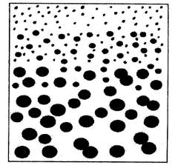
Равномерная слоистость
Неравномерная слоистость
Ритмичная слоистость – характерна для флишевых толщ.
Градационная слоистость – связана с деятельностью мутьевых потоков
Пунктирная (прерывистая)
слоистость
Первоначально из взвеси выпадают грубые компоненты (песок), а в последнюю очередь – наиболее тонкие (пелитовая оставляющая).

Slide 16
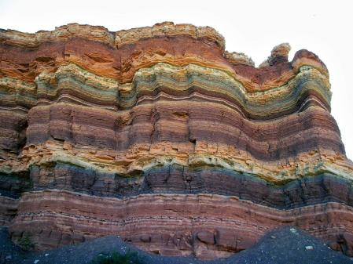
Параллельная слоистость наблюдается, когда поверхности наслоения параллельны, свидетельствует об относительной неподвижной среде, в которой накапливался осадок. Такие условия возникают в озерах или морских бассейнах ниже уровня действия волн и течений.
Волнистая слоистость характеризуется криволинейной формой слойков, дающих в разрезе рисунок волн, то более, то менее симметричных. Этот тип слоистости связан преимущественно с волновым колебанием (прибрежно-морские отложения), реже с поступательным движением среды осаждения.

Slide 17
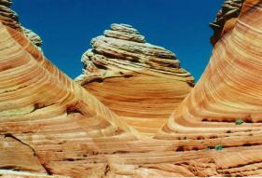
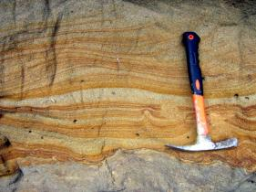
Косая слоистость
Косая слоистость характеризуется сериями слойков, расположенных косо по отношению к границам подошвы и кровли слоев. Свидетельствует об образовании осадка при движении воды или ветра. Возникает: в руслах рек и временных потоков, в дельтах рек, в зонах подводных течений, в прибрежной части водных бассейнов, в наземных условиях (например, в пустынях).
Разнонаправленная косая слоистость
Однонаправленная косая слоистость

Slide 18
Конволютная слоистость
Тип нарушенной, деформированной слойчатости, когда пластичные слойки внутри одного слоя волнообразно изгибаются вверх и вниз, образуя неправильной формы неровные волнистые линии. Эта изогнутость слойков затухает вверх и вниз к границам слоя. Характерна для отложений мутьевых потоков. Иногда этим термином неправильно называют любую изогнутую слоистость. Иногда так называют слоистость, образовавшуюся в результате явлений волочения, возникающих при течениях. Близкое понятие –слойчатость завихрения.

Slide 19
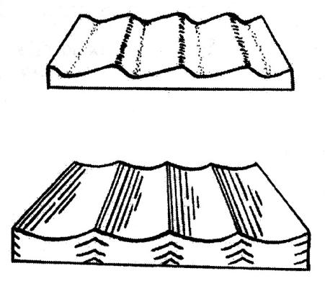
Текстуры поверхностей напластования
Знаки ряби – образуются в результате взаимодействия волн или течения с поверхностью рыхлого осадка, а также ветра (в пустынях). Обычно формируются на песчаных, но иногда и на илистых осадках. Различают симметричную и асимметричную рябь.
Асимметричная рябь
Симметричная рябь

Slide 20
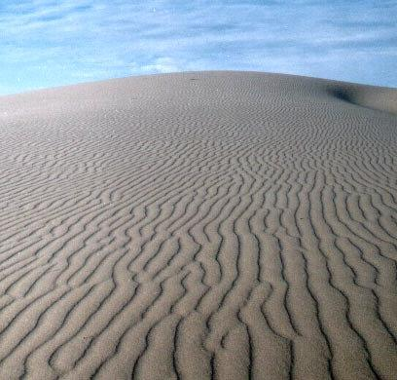
Знаки ряби в устье небольшой речки, впадающей в Финский залив
Знаки ветровой ряби на поверхности песчаных барханов. Мангышлак

Slide 21
Грязевые трещины (трещины высыхания или усыхания) – структура поверхности, которая образуется при высыхании и, вследствие этого, сжатии илистых отложений. Подобное растрескивание происходит и в глинистых почвах в результате уменьшения содержания воды.
Грязевые трещины начинают формироваться, когда влажные илистые отложения высыхают и сжимаются. Растягивающие напряжения возникают на поверхности отложений и сразу под ними, потому что потеря объема там наибольшая, в то время как материал ниже высыхает и сжимается медленнее. Когда эта деформация превышает критическое значение, на поверхности осадка развиваются трещины напряжения.
Эти изначально изолированные трещины становятся все больше и длиннее и соединяются, образуя полигональную сеть. Вследствие неоднородности высыхания по глубине осадка вышележащие слои быстрее теряют воду, сильнее сжимаются и дополнительно отрываются от нижележащей поверхности и края самого верхнего слоя отдельных уже изолированных сегментов такой полигональной сети начинает скручиваться вверх.
Эту характеристику используют, чтобы понять первоначальную ориентацию горной породы. Трещины впоследствии могут быть заполнены осадком.

Slide 22
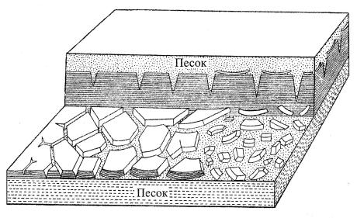
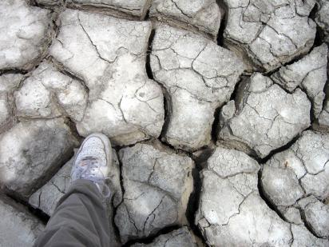
Трещины усыхания
Многоугольники высыхания (трещины усыхания)

Slide 23
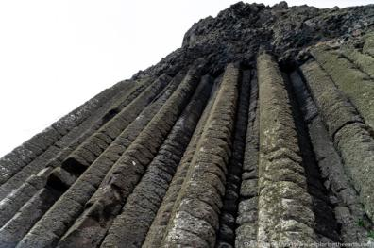
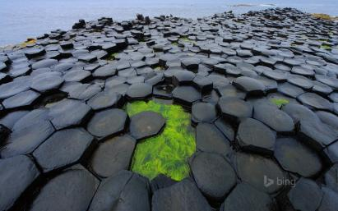
Усадочные трещины развиваются и в мерзлых грунтах. Усадочные трещины («базальтовые колонны») образуются в застывающих потоках лавы, а также в магматических дайках и силлах. Усадочные трещины в магматических породах являются результатом не потери воды, а объемной усадки, вызванной охлаждением.
Трещины синерезиса выглядят очень похоже, но образуются в результате подводной усадки илистых отложений из-за разной солености или разных химических условий воды в отложениях и в толще воды, а не воздействием воздуха и высыханием. Они отличаются от трещин усыхания тем, что обычно не представляют собой сплошную сеть, прерывистые, синусоидально извилистые, трехлопастные или веретенообразные.
Дорога Гигантов, Северная Ирландия

Slide 24
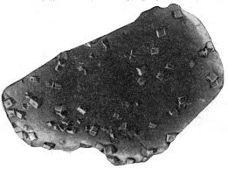
Глиптоморфозы – рельефные отпечатки (слепки) кристаллов главным образом каменной соли на поверхностях наслоения карбонатно-глинистых или песчаных, часто красноцветных отложений, выполненные веществом вмещающей породы. Их возникновение связывают с диагенетическими преобразованиями и уплотнением отложений). Многие связывая их образование с временным осушением данного участка, кристаллизацией при этом на нем солей, а затем при отложении следующего слоя – их растворением и заполнением оставшихся отпечатков осадками этого слоя.

Slide 25
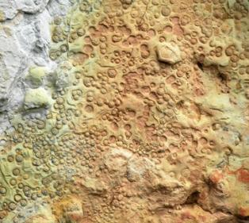
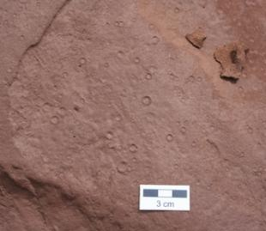
Отпечатки капель дождя
Отпечатки дождевых капель на породах, возраст которых оценивается в 2,7 млрд лет, помогают определить состав и характер атмосферы на ранних этапах истории Земли.
Глубина впадин, которые дождевые капли оставляли в древнем песке, свидетельствует о скорости их падения, а это позволяет определить плотность воздуха в тот период.

Slide 26
Гиероглифы (иероглифы) в геологии
Гиероглифы (иероглифы) в геологии – это прихотливо изогнутые валики, борозды и другие формы отпечатков на поверхностях напластования некоторых, обычно тонкозернистых, пород (например, во флише).
Часто представляют собой слепки с неровностей поверхности того слоя, на котором отлагался последующий, более молодой пласт (негативные гиероглифы). Подобные гиероглифы могут возникать путем заполнения мелких впадин (борозд), образованных при размыве течением (натечные гиероглифы) или при волочении водой по дну различных предметов.
Гиероглифы (иероглифы) разделяются на механоглифы (следы волочения предмета по дну водоема) и биоглифы.
Биоглифы.Следы любых проявлений жизнедеятельности вымерших
организмов на поверхности (экзоглифы) или внутри осадочных пород
(эндоглифы): следы хождения (отпечатки следов ног), ползания и
зарывания (валиковидные образования), питания (остатки поврежденных
насекомых в янтаре, содержимое желудка – гастролиты, экскременты – копролиты, следы сверления), жилых построек (ходы и норы, оставленные
беспозвоночными, различные сверления в твердых породах и в скелетах
других животных), размножения (яйца пресмыкающихся и птиц, икра рыб).

Slide 27
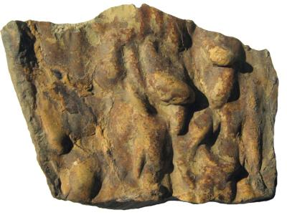
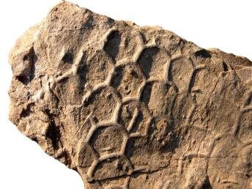
Гиероглифы на нижней поверхности песчаников таврической серии Горного Крыма
Часто встречаются на нижней поверхности песчаников во флишевых
отложениях, например в мезозойском флише Горного Крыма
Загадочные знаки Palaeodictyon

Slide 28
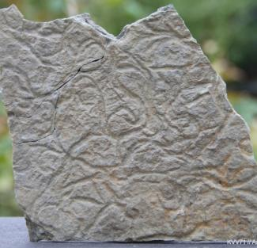
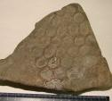
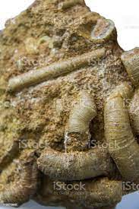
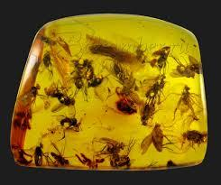
Биоглифы

Slide 29
Вывод:
Были изучены принципы, способы и методики литофациального анализа, слоистость и текстура пород, гиероглифы.
Контрольные вопросы
1. Что такое литофациальный анализ?
2. В чем заключается анализ состава породы?
3. Какой бывает состав обломочного материала?
4. Какие основные типы обломков ?
5. Что такое слоистость?
6. Какие бывают текстуры поверхностей напластования?
7. Что такое грязевые трещины ?
8. Что такое трещины синерезиса?
9. Что такое гиероглифы (иероглифы) ?
10. Какие бывают биоглифы?

Slide 30
Список литературы
1. Общая геология: учебник / Н.В.Короновский, Н.А.Ясаманов. – М.: «Академия», 2010
2. Историческая геология / Н.В.Короновский, В.Е.Хаин, Н.А.Ясаманов. – М.: «Академия», 2011
3. Общая геология/ Мильничук В.С., Арабаджи М.С. – М.: Недра, Учебное пособие. – Томск: Изд-во ТПУ, 2013
4. Сборник задач по дисциплине «Общая и историческая геология» / Б.Д. Билялов, А.Н. Копобаева, КарГТУ, 2013
5. Методические указание по курсу «Общая геология», «Элементы залегания и горный компас» / Н.А. Беркалиев, Караганда, 2012
6. Методические указания для лабораторных работ №3 по дисциплине «Общая и историческая геология» Б.Д. Билялов, А.Н. Копобаева, КарГТУ, 2013
7. Методические указания для лабораторных работ №5-10 по дисциплине «Общая и историческая геология» / Б.Д. Билялов, А.Н. Копобаева, КарГТУ, 2013
Интернет-ресурс
8. http://geo.web.ru (Информационные Интернет-ресурсы Геологического факультета МГУ)
9. http://www.nlr.ru (Российская национальная библиотека)
10. http://dic.academic.ru (Словари и энциклопедии)

